Slide 1
Использование геймификации при обучении иностранному языку
Преподаватель английского языка:
Романчева А. П.

Slide 2
ГЕЙМИФИКАЦИЯ
Геймификация – это использование игровых методик, а также включение игровых элементов в образовательную среду с целью вовлечения обучающихся в учебный процесс и повышения их мотивации.

Slide 3
Геймификация может включать в себя следующие элементы:
использование игровых форм обучения;
использование уже существующих учебных игр;
использование интерактивных интернет-платформ.

Slide 4
Цели геймификации в образовательном процессе:
повышение качества знаний обучающихся;
вовлечение обучающихся в учебный процесс;
способ объединения участников и их самореализации;
снятие стресса и напряженности от традиционных форм обучения.

Slide 5
Основные функции геймификации:
образовательная;
развивающая;
мотивирующая;
коммуникативная;
развлекательная.

Slide 6
Виды учебных игр, используемых на уроках иностранного языка:
грамматические игры
лексические игры
фонетические игры
орфографические игры
аудитивные игры
речевые игры

Slide 7
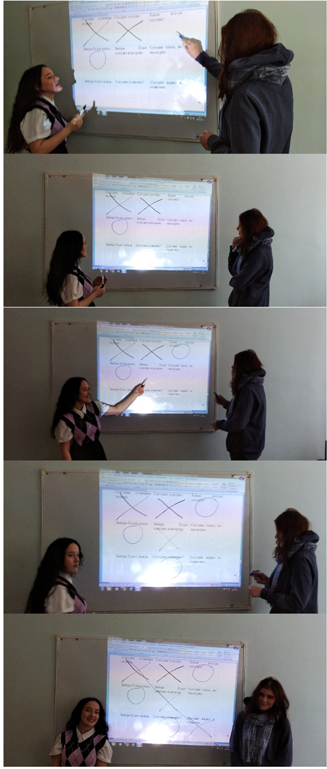
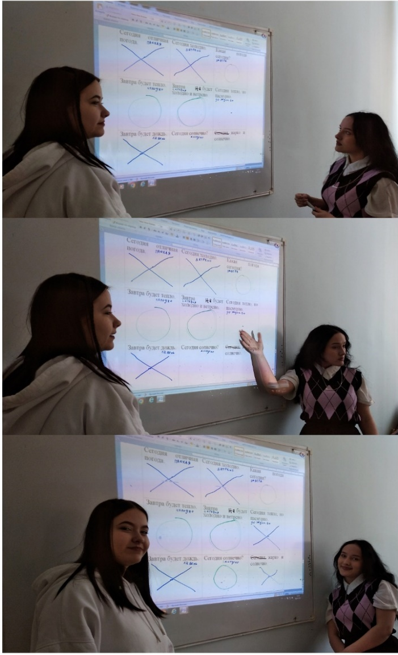
Игра «Крестики-нолики»

Slide 8
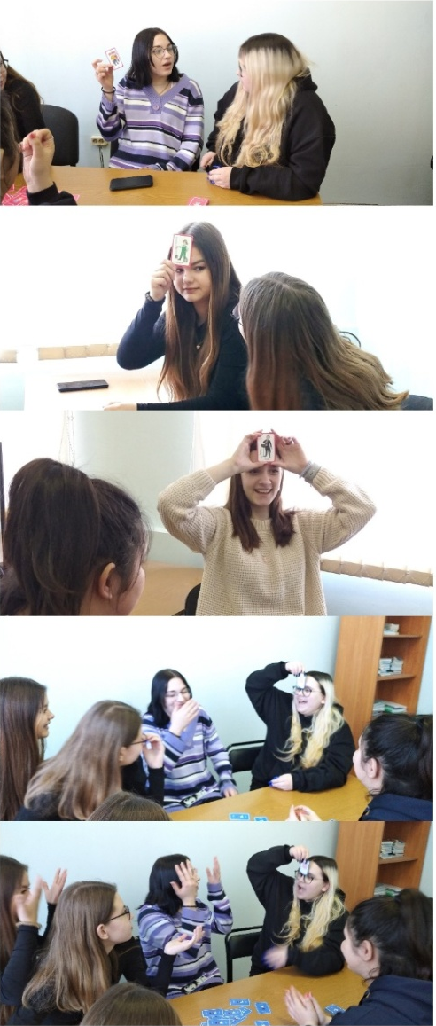
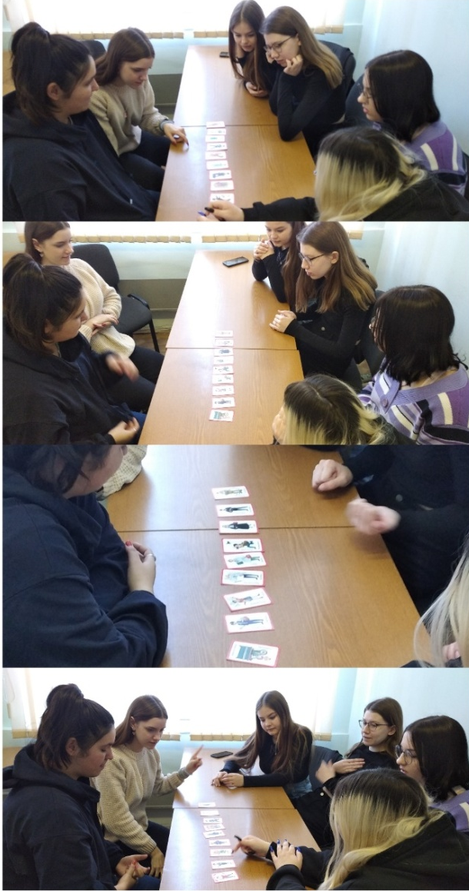
Игра «Что это?»

Slide 9
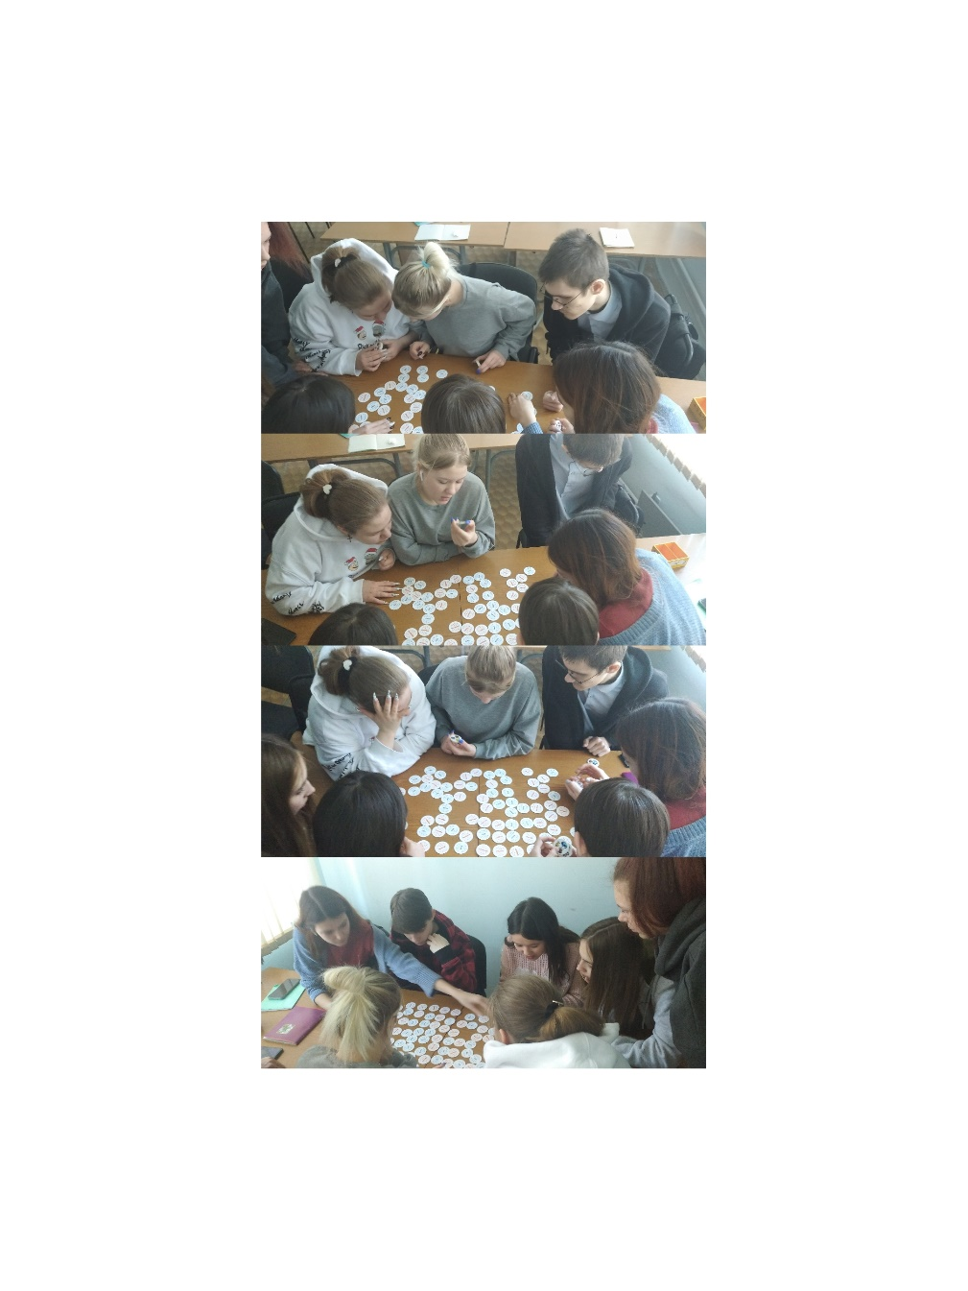
Игра «Читай-хватай»

Slide 10
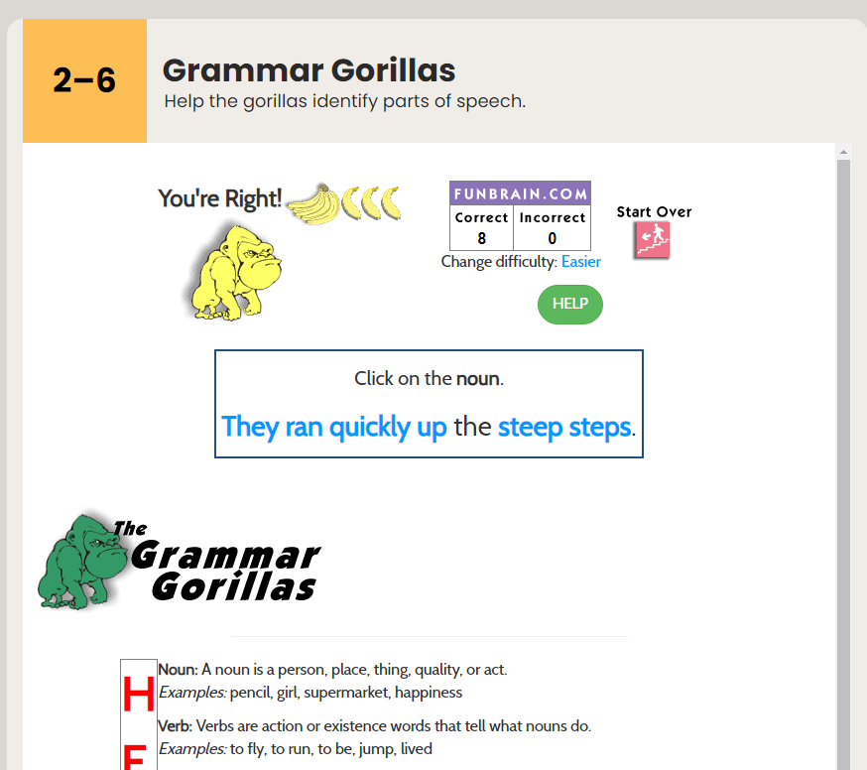
Игра Grammar Gorillas

Slide 11
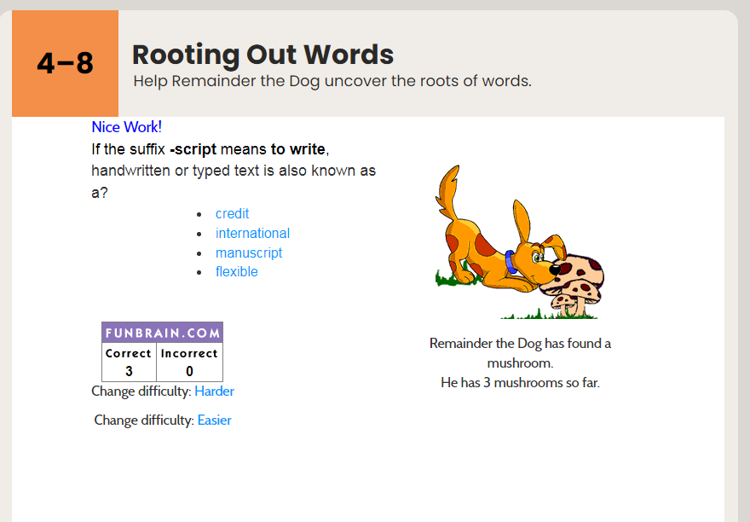
Игра «Rooting Out Words»

Slide 12
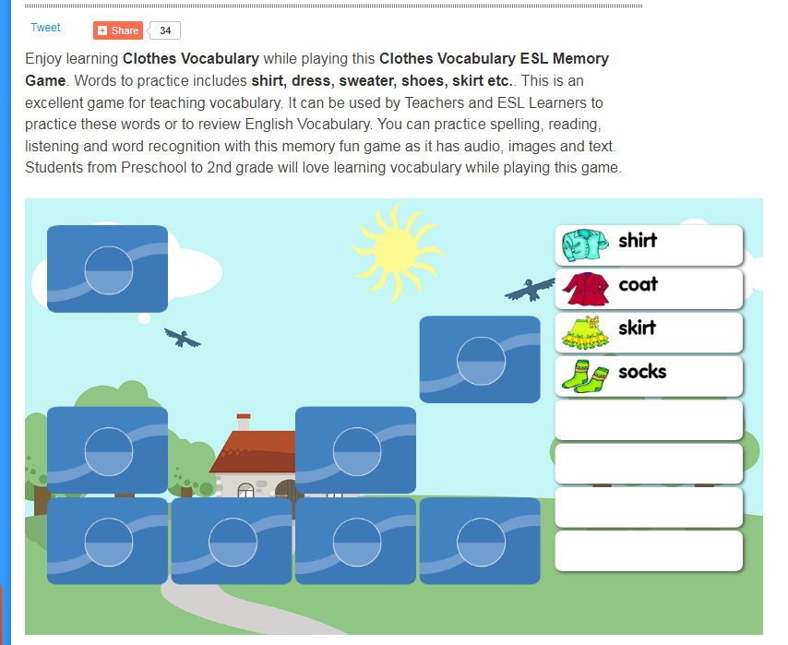
Игра «Memory Game»

Slide 13
Технология дает студенту:
-повышение мотивации к изучению иностранных языков;
- повышение эффективности восприятия информации;
-повышение интереса к изучаемому материалу;
- умение работать в команде.

Slide 14
Использование геймификации при обучении иностранному языку:
-помогает сделать обучение более доступным и увлекательным;
- повысить интерес студентов на занятиях иностранного языка;
-дает преподавателю умение создать атмосферу открытости и сотрудничества.

Slide 15
Спасибо за внимание!

